Slide 1


调研
汇报人：朱俊泽
日期：2024.11.24

Slide 2
目录
CONTENTS
论文
01
02
自己总结

Slide 3
01
论文

Slide 4
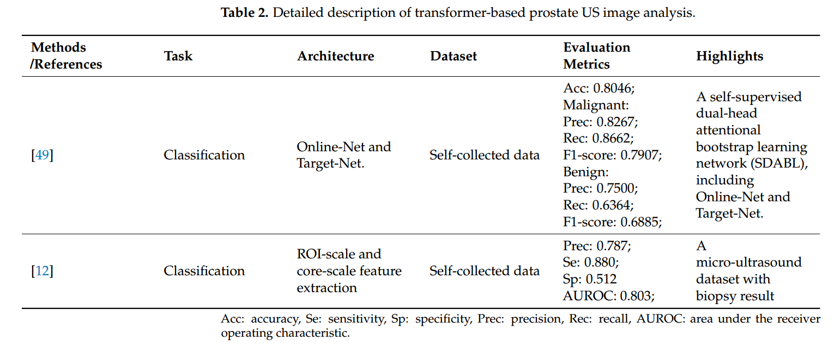
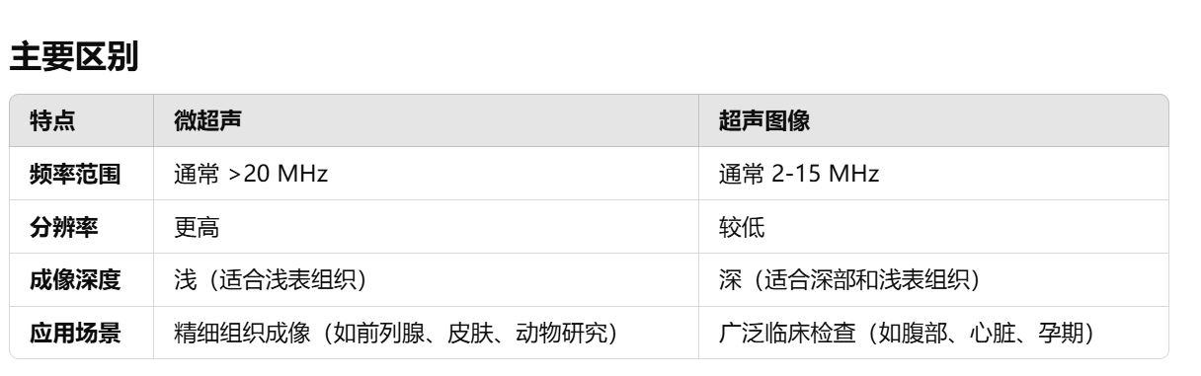
1.论文
概述
Vafaeezadeh M, Behnam H, Gifani P. Ultrasound Image Analysis with Vision Transformers[J]. Diagnostics, 2024, 14(5): 542.
这是一篇视觉模块处理医学超声图像的survey。在前列腺癌症的检测方面，目前是如下的工作在23年达到sota
并且工作只有classification，具体内容一会接着介绍一下。
然后23年之前很多work其实针对的不是普通超声，而是微超声

Slide 5
1.论文
概述
Vafaeezadeh M, Behnam H, Gifani P. Ultrasound Image Analysis with Vision Transformers[J]. Diagnostics, 2024, 14(5): 542.
这是一篇使用了Transformer模块处理医学超声图像的survey。在前列腺癌症的检测方面，目前是如下的工作在23年达到sota
并且工作只有classification，具体内容一会接着介绍一下。
然后23年之前很多work其实针对的不是普通超声，而是微超声

Slide 6
02
自己总结

Slide 7
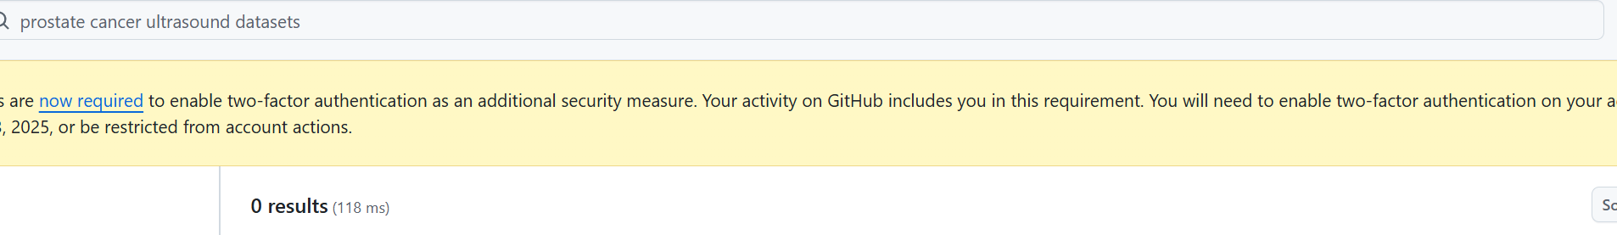
2.自己总结
github上相关项目：通过关键词“prostate cancer “ ”ultrasound”
搜索出来的基本是微超声的项目，我搜了微超声和我们的任务不一致，所以github上的项目没有和我们的任务很相关的，那么也可以说现有的开源的任务和我们的相关的很少。
至于github上公开的前列腺癌症超声数据集，搜索为0

Slide 8
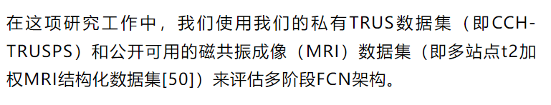
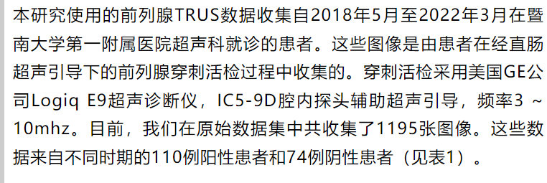

2.自己总结
google scholar上相关工作：通过关键词“prostate cancer “ ”ultrasound”
数据集公开的超声影像没有，大部分相关工作都是私有数据集，比较多出现的公开的是公开可用的磁共振成像（MRI）数据集，

Slide 9
THANKS
谢谢观看

